Slide 1
NJII_199B
Verbesserung der Aussprache
Johannes Köck
koeck@mail.muni.cz

Slide 2
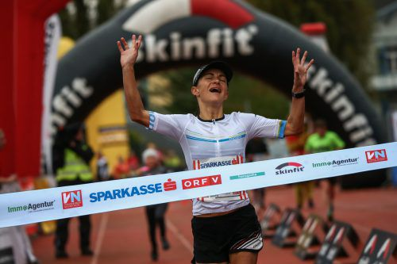
Ziele/Voraussetzungen
Jede/r sollte seine/Ihre Aussprache analysebasiert verbessern.
Auch der Einsatz der Stimme soll gezielt verbessert werden.
Intensive Übungen, Bereitschaft aktiv mitzuarbeiten, Übungen zu Hause durchzuführen, Nachricht, Text sprechen (ca. 10 Minuten)
Maximal 2 malige Absenz

Slide 3
Gruppenarbeit
Bitte erstellen Sie ein Poster zu folgenden Punkten (4 Personen)
Warum ist eine gute Aussprache wichtig/bzw. nicht wichtig?
Welche Vorteile Nachteile bringt sie?
Erinnern Sie sich an Situationen in denen die Aussprache (Fremdsprache)relevant war
Was ist für Sie schwierig an der deutschen Aussprache?
Sammeln Sie je 10 Wörter die schwer auszusprechen sind (Deutsch, Tschechisch)

Slide 4
https://www.youtube.com/watch?v=gRJ0Yn8yrCw
Ergänzen Sie ihre Liste an Wörtern.
Welche Wörter sind besonders schwierig?
Wo genau haben die Personen Probleme?

Slide 5
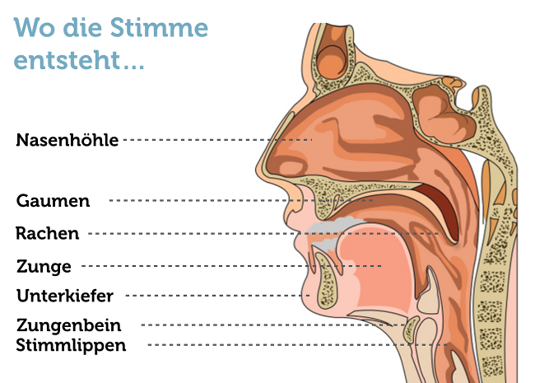

Slide 6
Was ist (überhaupt) Sprecherziehung?
Sprecherziehung berücksichtigt alle Bereichen der mündlichen Kommunikation und beschäftigt sich mit folgenden Themenbereichen: Rhetorik, Grundlagen der Rhetorik, elementar Prozesse des Sprechens, Sprechtherapie und Sprechkunst.

Slide 7

Mal so richtig entspannen...

Slide 8
Übung 2 ATMEN
Setzen Sie sich bequem auf einen Stuhl (hören Sie der entspannenden Musik zu)
Versuchen Sie abzuschalten, innerlich ruhig zu werden
Legen Sie die Hand auf Ihren Bauch und spüren Sie den langsamen und gleichmäßigen Atemrhytmus
Spüren Sie das leichte Senken und Heben der Bauchdecke
Erleben Sie drei Phasen des Atmens
EINATMEN
AUSATMEN
PAUSE

Slide 9
Atmen und Entspannen
Lassen Sie ihre Schultern locker kreisen
Atmen Sie ein und atmen Sie hörbar auf verschiedene Laute aus
f -f -f -f -f -f-, s-s-s-s-s-s-s
Atemschnüffeln: 3x durch die Nase einatmen (dazwischen kleine Pause, als würden Sie an einer Blume duften)
Lippenflattern (Schnauben eines Pferdes nachahmen)
Lippen mit dem Finger abheben
Zunge ausschütteln
Kiefer ausschütteln
Glöckchenübung (Zunge pendelt zwischen Mundwinkeln

Slide 10
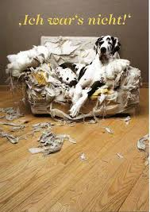
Stellen Sie sich sich im Kreis auf. Eine Person (am besten der Dozent) sagt den Satz "Ich war's nicht, DU warst es". Beim "DU" zeigt man mit dem Zeigefinger auf eine andere Person, wobei die Bewegung möglichst zackig und zielgerichtet ausgeführt werden sollte. Die Energie des Zeigens (und damit auch der Stimme) wird dabei gebündelt. Man schleudert dem Gegenüber nicht nur den Finger entgegen, sondern auch die Stimme
Derjenige, auf den gezeigt wurde, übernimmt nun und wiederholt das Ganze (Satz + Zeigen auf beliebige andere Person).

Slide 11
MfG
Die Fantastischen Vier
Nun da sich der Vorhang der Nacht von der Bühne hebt kann das Spiel beginnen, das uns vom Drama einer Kultur berichtet
ARD, ZDF, C&A
BRD, DDR und USA
BSE, HIV und DRK
GbR, GmbH - ihr könnt mich mal
THX, VHS und FSK
RAF, LSD und FKK
DVU, AKW und KKK
RHP, USW, LMAA
PLZ, UPS und DPD
BMX, BPM und XTC
EMI, CBS und BMG
ADAC, DLRG - ojemine
EKZ, RTL und DFB
ABS, T&Uuml;V und BMW
KMH, ICE und Eschede
PVC, FCKW - is'nich'o.k.
Mfg mit freundlichen Grüßen die Welt liegt uns zu Füßen
Denn wir stehen drauf, wir gehen darauf, für ein Leben voller Schall und Rauch
Bevor wir fallen, fallen wir lieber auf

Slide 12
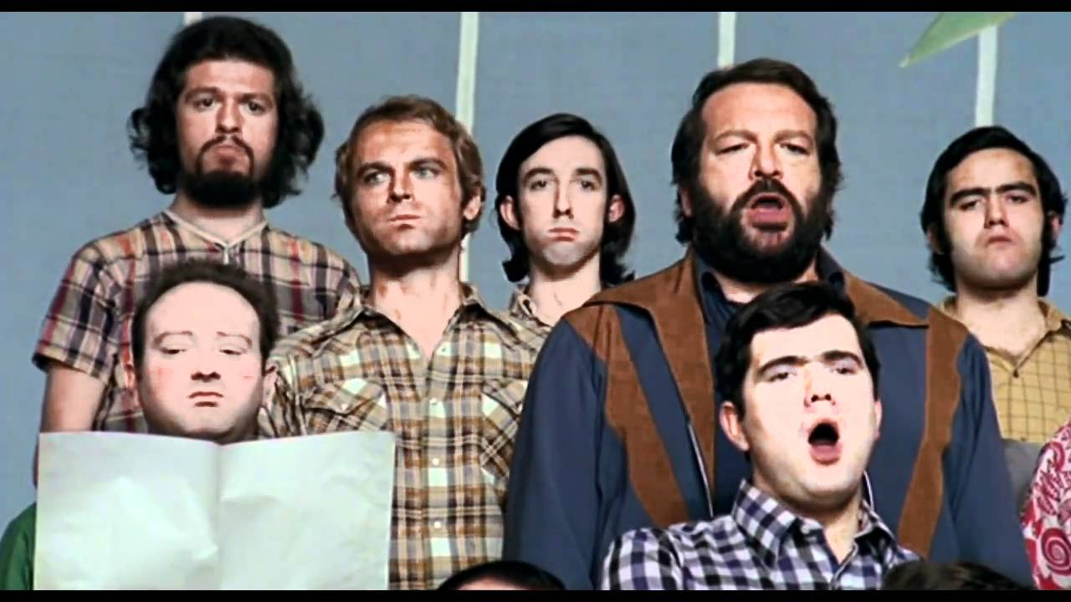
Zungenbrecher
Ich spreche die Zungenbrecher vor und ihr sprecht mir nach
Wir werden schneller
Am Ende versuchen wir einen Kanon

Slide 13
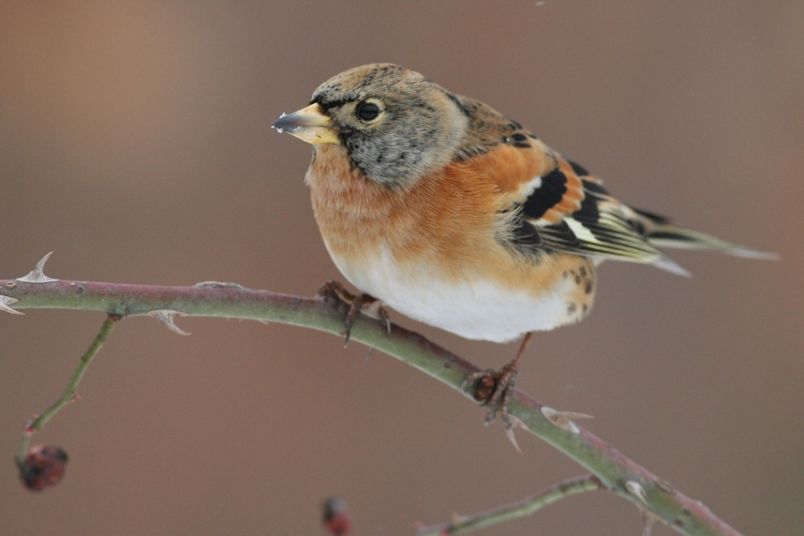
„Deutsch“
Hinter dichtem Fichtendickicht picken dicke Finken tüchtig

Slide 14

BAIRISCH
Zwanzg (20) zquetschte Zwetschgn und zwang zquetschte Zwetschgn sand vierzg zquetschte Zwetschgn

Slide 15

SPANISCH

Slide 16


Slide 17
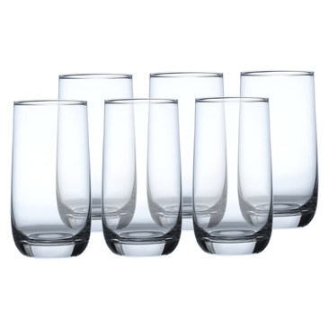
Compré pocas copas, pocas copas compré, y como pocas copras compré, pocas copas pagué.
Ich kaufte wenig Gläser, wenige Gläser kaufte ich, und weil ich wenige Gläser kaufte, bezahlte ich weniger Gläser.

Slide 18
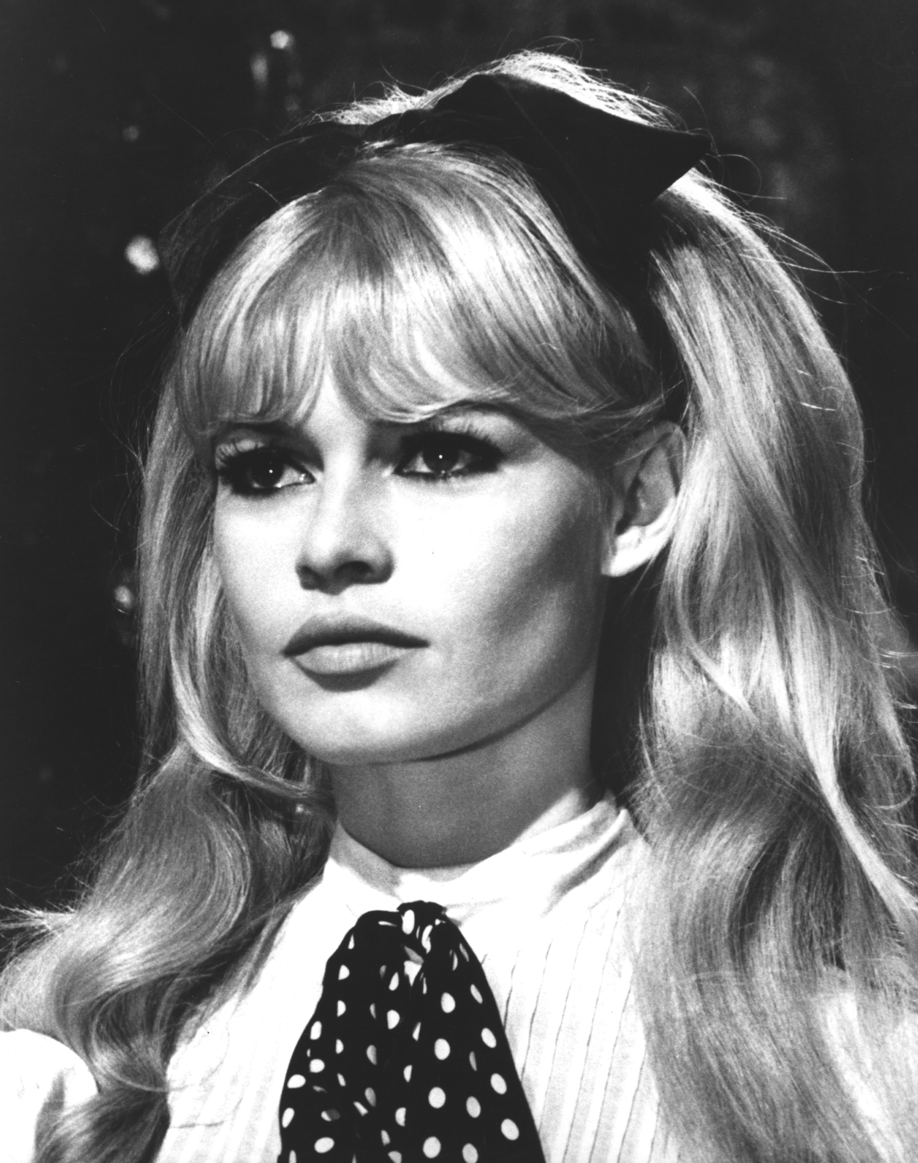
Französisch
Brigitte Bardot a un gâteau comme cadeau sur son bateau à Bordeaux
. BB hat auf ihrem Schiff in Bordeaux einen Kuchen als Geschenk

Slide 19
Ausspracheübungen

Slide 20
Hören Sie die Zungenbrecher! Sprechen Sie zuerst einmal nach und dann ohne Muster selbst immer schneller!!!
Bürsten mit schwarzen Borsten bürsten besser
als Bürsten mit blauen Borsten
Hinter Hansens Hasenhaus hängen hundert Hasen raus,
hundert Hasen hängen raus hinter Hansens Hasenhaus
Wenn fliegende Fliegen hinter fliegenden Fliegen fliegen,
dann fliegen fliegende Fliegen hinter fliegenden Fliegen her.
In Ulm und um Ulm und um Ulm herum

Slide 21
Hör-und Diskriminierungsübungen
(Deutsch ein Hit 2 L.1 Tiere)
Welches Wort hören Sie?
Ziege Züge
Schafe Schale
Türe Tiere
fähig Käfig
Katzen klatschen
Kühe Küche
Vögel Möbel

Slide 22
Hören Sie zu und markieren Sie den richtigen Satz.
(Deutsch ein Hit 1. L6)
Du liest Comics . Du liebst Comics
Du sprichst jetzt. Du spielst jetzt.
Lies, bitte! Iss, bitte!
Carmen spielt. Carmen spült.

Slide 23
Phonetiktabellen an der Wand
Ü ü
fünf
die Türkei
Öö
Österreich
zwölf
Ää
Sekretärin
Dänemark
die Mütter
möchte
der Sänger

Slide 24
ei
eins
mein
ie
Audi
kein
Automat
au
wie
die
Bier
Auto
zwei
drei
Tier
liegen
aus
raus

Slide 25
eu
neun
Deutsch
äu
Freunde
läuft
Mäuse
Verkäuferin
die
die Schweiz
sch
Deutschland
Schwester
treu
Läuse
heute

Slide 26
Hausaufgabe
Finden Sie weitere Wörter für die Liste
Schreiben Sie ein Gedicht (nä. Folie)

Slide 27
Welche Wörter reimen sich?
Schreiben Sie dann ein Gedicht….!
klein die Tasche
alt leben
geben der Baum
das Geld die Maus
das Haus machen z.B. Das Kind ist klein,
der Traum die Welt aber nicht fein
das Tier der Fisch
die Flasche machen
das Kind fein
der Tisch das Bier
lachen kalt

Slide 28
